Slide 1

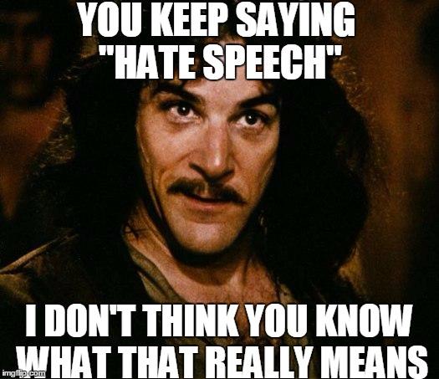
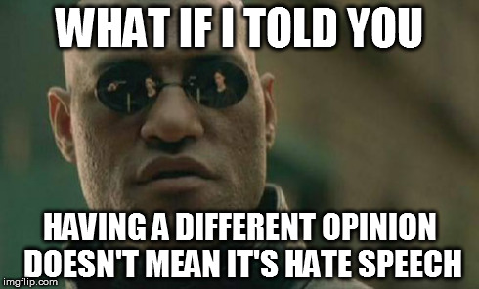
Mitä on vihapuhe? > Mediatuotanto > Mikä on meidän mielestämme vihapuhetta?
Mikä on meidän mielestämme vihapuhetta?

Slide 2
SELMA-hankkeen määritelmä verkon vihapuheesta:
”Kaikki ilmaisut, niin kirjalliset kuin puhutut (mukaan lukien tekstiviestit, kuvat, musiikki, videot, pelit, maalaukset, symbolit, merkit, muut taiteen muodot), joita yksilö tai ihmisryhmä käyttää kaikenlaisten digitaalisten viestintävälineiden kautta, kuten tiedotusvälineet, verkkosivustot, foorumit, blogit, sosiaalinen media, sähköpostit, ja jotka kohdistuvat yksittäistä ihmistä tai ihmisryhmää vastaan jonkin perusominaisuuden perusteella. Näitä ovat erityisesti sukupuoli tai sukupuoli-identiteetti, rotu tai etninen alkuperä, seksuaalinen suuntautuminen, uskonnollinen vakaumus tai vammaisuus. Tarkoituksena on levittää vihaa, ahdistella, uhkailla ja lietsoa suoraan tai epäsuorasti väkivaltaa tiettyjä yksilöitä tai ryhmien jäseniä vastaan.”

Slide 3
Yksinkertaistettu muoto kuuluu näin:
”Kaikki verkkosisältö, joka kohdistuu jonkun perusominaisuuksiin tarkoituksena vihan lietsominen, uhkailu tai väkivaltaan yllyttäminen kyseistä henkilöä vastaan.”

Slide 4


Mitä ilmaisu vihapuhe sinun mielestäsi tarkoittaa?
Kun ihmiset ovat vihamielisiä verkossa, mihin ihmisten ominaisuuksiin he puuttuvat?
Muutamat SELMA-hankkeen jututtamat nuoret kuvasivat vihapuhetta näin:
Sanotaan ikäviä ja halventavia asioita toisista
Vihataan ihmisiä tai puhutaan heille loukkaavasti verkossa ja sosiaalisessa mediassa
Ovatko he oikeassa?
Mitä mieltä olet heidän kommenteistaan?
Oletko sinä (tai kaverisi) kokenut vihapuhetta?
Mitä tapahtui?
Miltä sinusta/hänestä tuntui?
Keitä siinä oli mukana?
Miltä asia tuntuu hänestä nyt?

Slide 5

Meidän on laadittava ryhmällemme oma, yhdessä sovittu vihapuheen määritelmä.
Katso paperilla olevia määritelmiä...
Mikä niissä on hyvää?
Mikä niissä on huonoa?
Ymmärrätkö ne?
Puuttuuko niistä jotain?
Nyt on meidän vuoromme... meidän on määriteltävä vihapuhe.
Aloitetaan miettimällä, mitä se ei ole......

Slide 6





Nyt on aika hieman leikitellä luomallamme määritelmällä.
Tästä pitää tehdä ymmärrettävämpi kaikille.
Seuraavaksi sinun pitää tehdä määritelmästä hauskempi ja kiinnostavampi versio.
Voit hyödyntää animaatiota, meemejä, runoja tai räppiä... seuraavassa diassa on muutamia esimerkkejä.

Slide 7

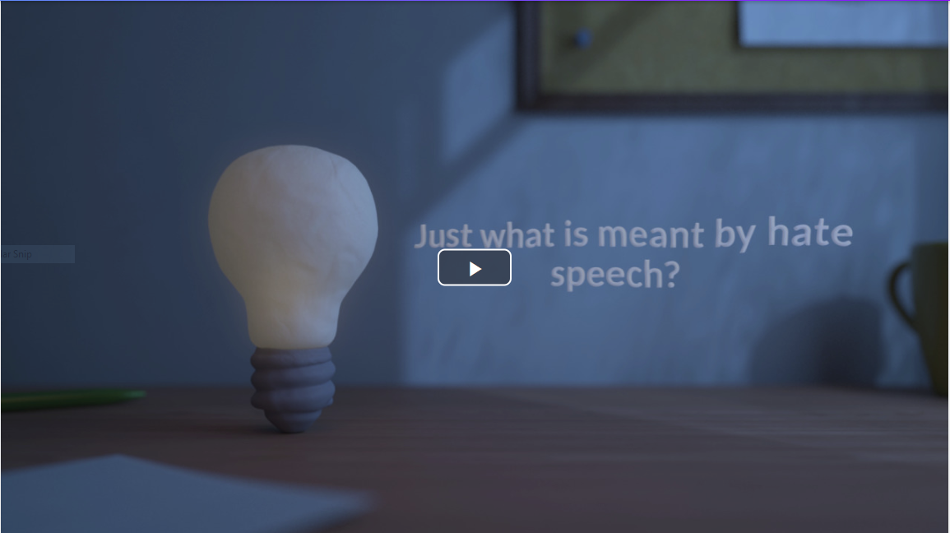
Kokeile animaation tekemistä:
https://biteable.com/, ilmainen työkalu

Slide 8

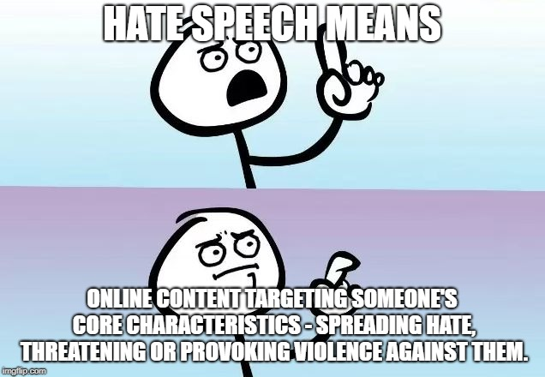
Vai kokeilisitko meemin tekemistä ilmaisella meemigeneraattorilla?

Slide 9

Tai entäpä jos keksisit runon?
Akrostinen runo
Vihapuhe –
Ilmaisee vihaa,
Hyökkää
Armotta ihmisen tai ryhmän kimppuun,
Panettelee ja leimaa stereotypioilla.
Uskonto, ihonväri, ikä, sukupuoli,
Henkilön tai ryhmän ominaisuudet
Ei ymmärretä, että toinenkin on ihminen.
Haiku
Vihapuhe lyö
ihmisen olemusta
yllyttää, uhkaa.

Slide 10


Tai voit jopa kokeilla räppiä!
Kuuntele vaikka tämä ”huono” räppi...

Slide 11









www.hackinghate.eu
#SELMA_eu

